Slide 1
Модели экономического развития

Slide 2
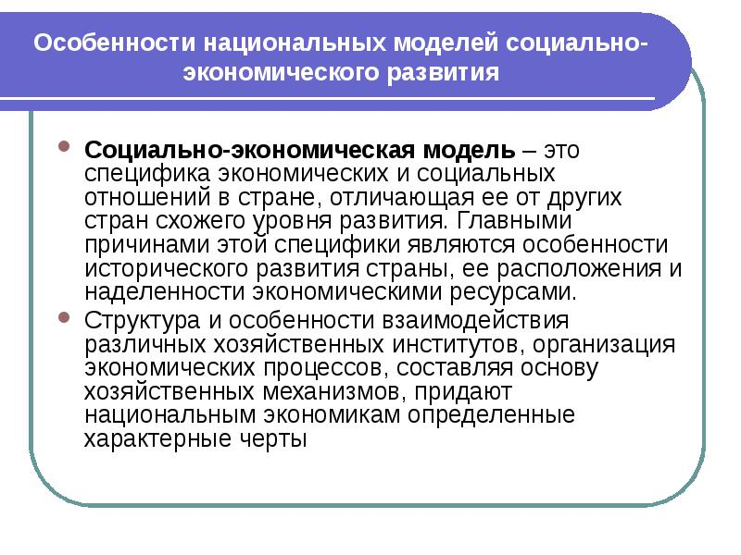

Slide 3
Американская модель развития
Для нее характерны:
▪ малый удельный вес государственной собственности и минимальная регулирующая роль государства;
▪ всемерное поощрение предпринимательства (80% новых рабочих мест создается за счет малого предпринимательства);
▪ резкая дифференциация населения на богатых и бедных;
▪ приемлемый уровень жизни малообеспеченных групп населения;
▪ непредусмотренность сокращения имущественного и социального неравенства между гражданами.

Slide 4
Японская модель
Японская модель развития подразумевает:
▪ высокий уровень государственного воздействия на основные области экономики;
▪ составление планов развития экономики;
▪ незначительное различие в уровне заработной платы главы фирмы и служащих;
▪ социальную направленность модели.

Slide 5
Немецкая модель
Ее характеристики следующие:
▪ высокий уровень государственного воздействия на экономику;
▪ прогнозирование основных макроэкономических показателей;
▪ незначительное различие в уровне заработной платы главы фирмы и служащих;
▪ социальная направленность модели.

Slide 6
Шведская модель
Шведскую модель развития обусловливают:
▪ социальная направленность экономики;
▪ сокращение имущественного неравенства через распределение национального дохода;
▪ забота о малообеспеченных слоях населения;
▪ активное вмешательство государства в процесс ценообразования, установление фиксированных цен;
▪ высокий удельный вес государственного сектора.

Slide 7
Французская модель
Для этой модели развития характерны:
▪ высокая регулирующая роль государства (с 1947 г. составляются пятилетние планы развития);
▪ значительные масштабы прямой предпринимательской деятельности государства;
▪ вмешательство государства в процесс накопления капитала.

Slide 8
Южнокорейская модель
В южнокорейской модели развития широко используются:
▪ планирование экономического развития (с 1962 г. разрабатываются пятилетние планы);
▪ государственный контроль в кредитно-финансовой сфере;
▪ регулирование внешнеэкономической сферы, направленное на стимулирование экспорта и ограничение импорта.

Slide 9
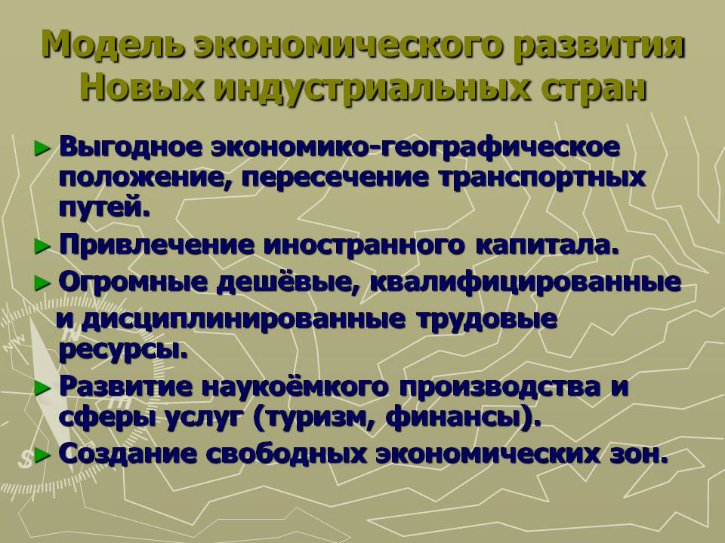

Slide 10
Все вышеназванные модели не являются статичными и постоянно развиваются. Наиболее интересным аспектом их эволюции является постепенное усиление роли государственного регулирования экономики развитых стран. Обобщенным показателем, характеризующим степень государственного вмешательства, является величина расходов государственного бюджета на те или иные цели.
В 2000-е гг. стало наблюдаться заметное сближение вышеназванных моделей. По крайней мере американская и японская модели все ощутимее движутся в сторону усиления социального компонента в государственной политике, а страны ЕС все больше склоняются к необходимости дерегулирования рынков сбыта (в виде упрощения процедуры найма и увольнения работников, увеличения пенсионного возраста и т.д.), т.е. к ослаблению воздействия на социальное положение трудящихся.

